Slide 1
ПРИКАЗ ИЗБОРНОГ ПРЕДМЕТА:
ТЕОРИЈА
АЛГОРИТАМА
Професор: др Милица Стојановић

Slide 2
Статус предмета:
Софтверско инжињерство и рачунарске науке
  Рачунарске науке: Обавезни предме
  Софтверско инжињерство: Изборни предмет
Пословна аналитика
  Изборни предмет

Slide 3
Циљеви предмета:
Упознавање студената са основним елементима теорије нумеричке сложености и анализе алгоритма
Принципима формирања алгоритама за решавање проблема у различитим областима.

Slide 4
Литература:
М. Живковић, Алгоритми, Математички факултет, Београд, 2000.
З. Огњановић, Н. Крџавац, Увод у теоријско рачунарство, ФОН, Београд, 2004.

Slide 5
Предававања-садржај:
Временска и просторна сложеност алгоритма и проблема. Полиномијални алгоритми.
Детерминистичка и недетерминистичка Тјурингова машина.
NP класа проблема. NP комплетност и NP тешки проблеми.
Конструкција алгоритама индукцијом; примери.
Појачавање индуктивне хипотезе; доказивање исправности алгоритма.
Алгоритми на графовима: обиласци графова; најкраћи путеви;
Проблеми упаривања у графу; транспортне мреже; Хамилтонове контуре.
Геометријски алгоритми: проблеми са многоуглом; конвексни омотач.
Алгебарски алгоритми: проблеми са полиномима.
Проблеми са матрицама.
Алгоритми над низовима и скуповима.
Неки алгоритми криптографије.
Паралелни алгоритми; алгоритми за мреже рачунара.
Израда семинарског рада.

Slide 6
Практична настава:
Самостално креирање алгоритама из области која се изучава на предавању и провера сложености алгоритма.

Slide 7
Начин извођења наставе и полагања:
Начин извођења наставе: Кроз менторски рад, а био би одржан и мањи број предавања.
Начин полагања: Семинарски рад и усмени испит
Семинарски рад: Опис алгоритама из области по избору, уз одређивање њихове нумеричке сложености.
Усмени испит: Састоји се од одбране семинарског рада и теоријског питања.

Slide 8
Приказ неких тема: графови
Петерсeнов граф GP(5,1)

Slide 9
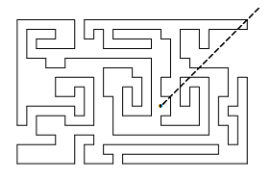
Приказ неких тема: проблеми са многоуглом
Установити да ли је тачка у многоуглу или ван њега

Slide 10
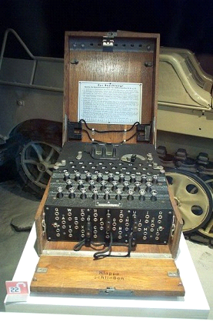
Приказ неких тема: Криптографија
Електромеханичка машина за шифре “Енигма” из 1919. год.

